Slide 1
Risorse minerarie in Africa

Slide 2
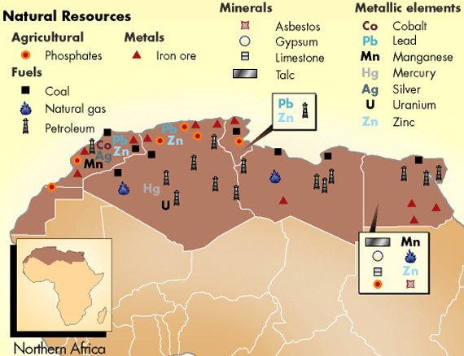
Risorse minerarie dell'Africa del nord

Slide 3
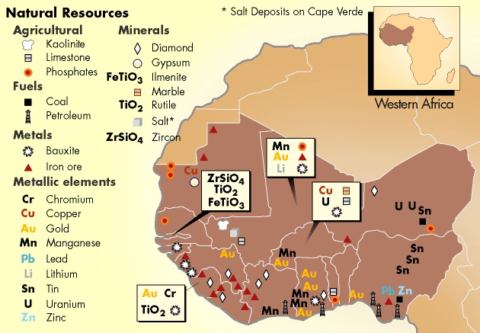
Risorse minerarie dell'Africa occidentale

Slide 4
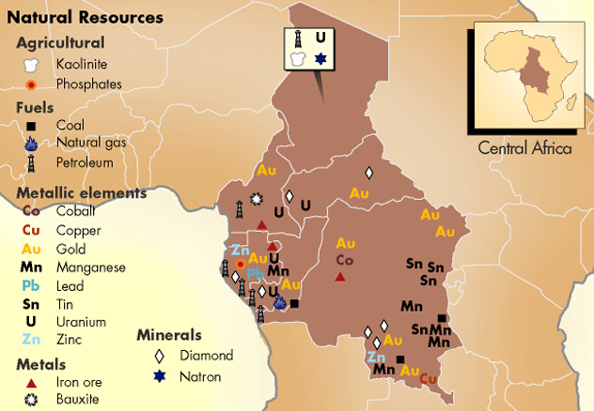
Risorse minerarie dell'Africa equatoriale

Slide 5
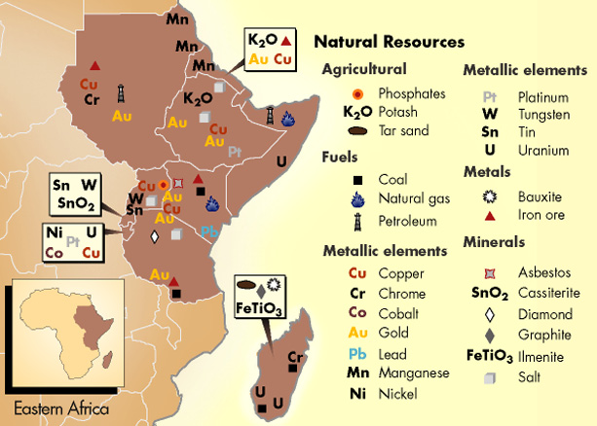
Risorse minerarie del Corno d'Africa

Slide 6
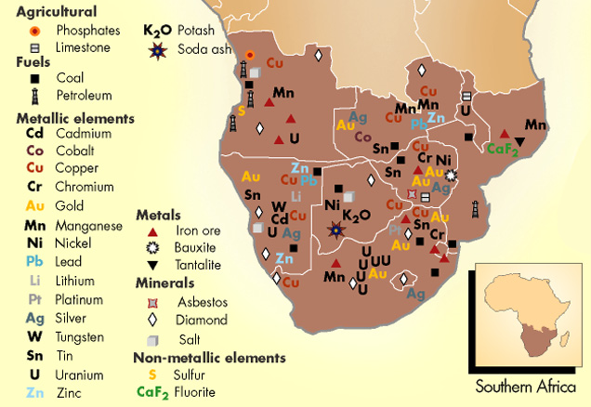
Risorse minerarie dell'Africa del sud

